Slide 1

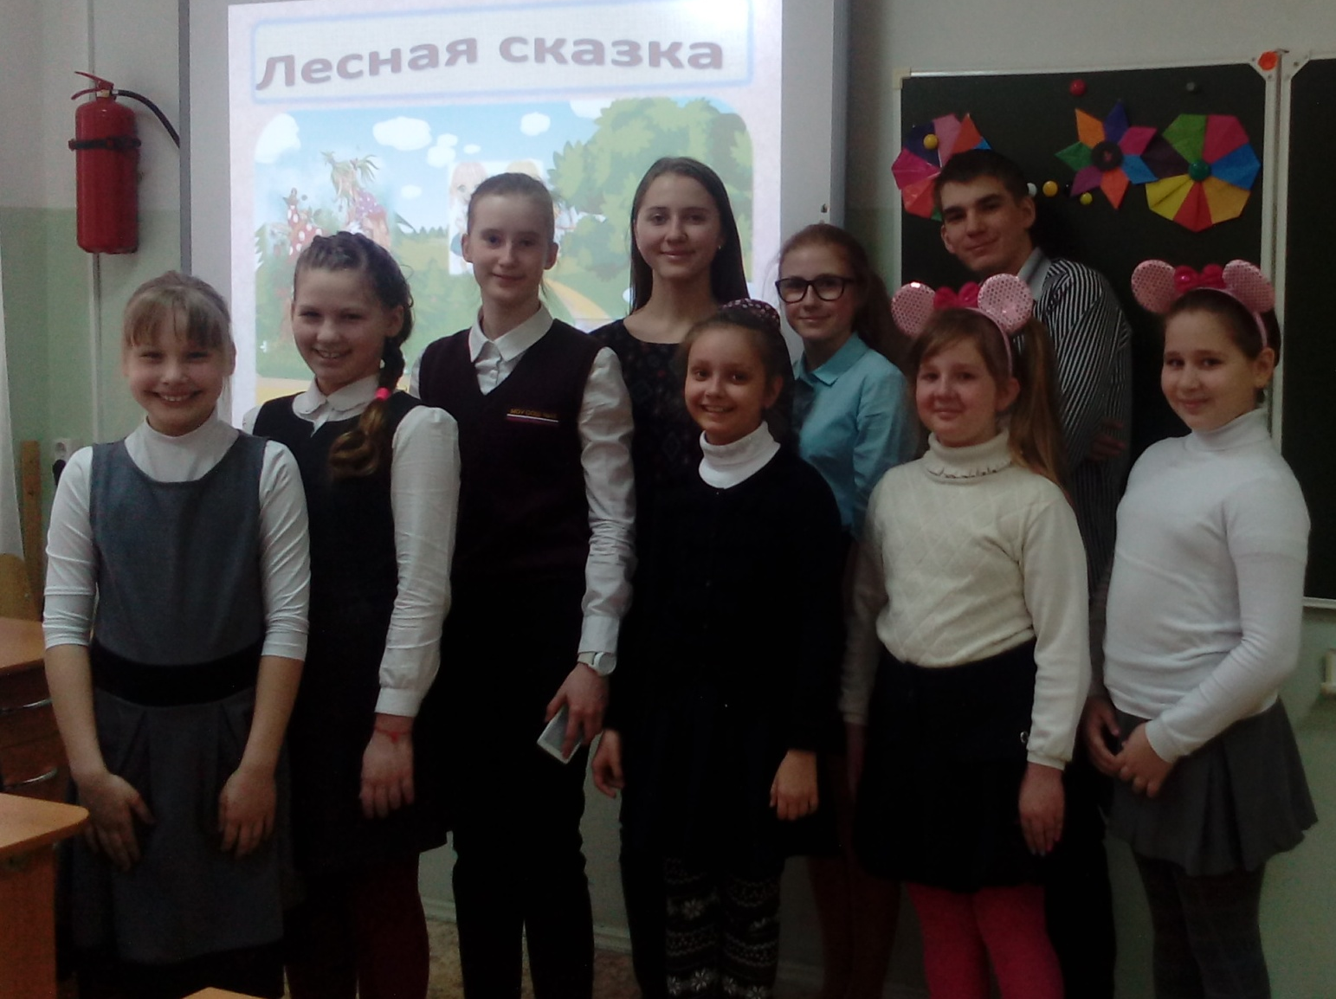
Творческий коллектив «Земляне»
МОУ «СОШ №45»

Slide 2
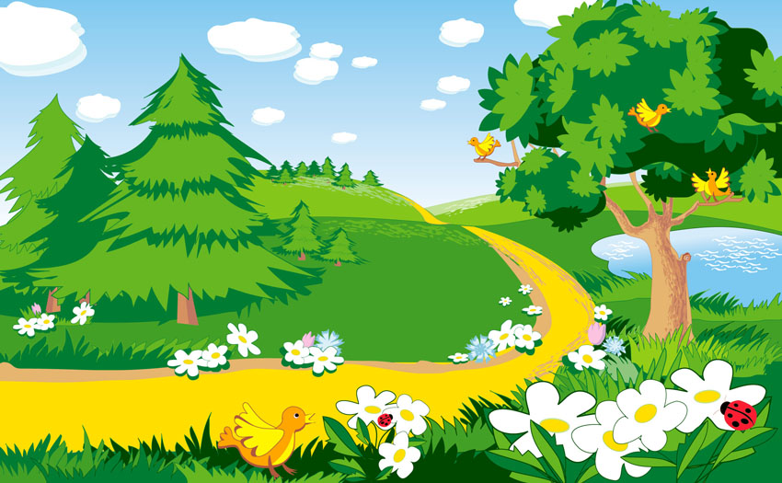
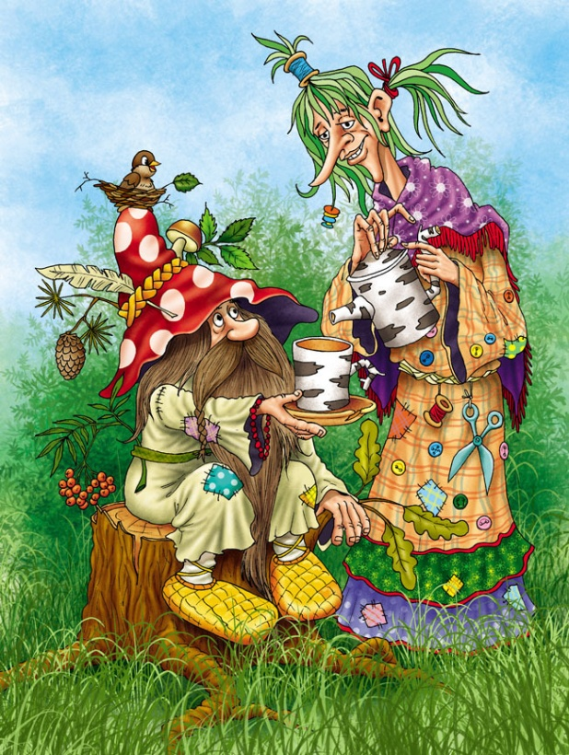

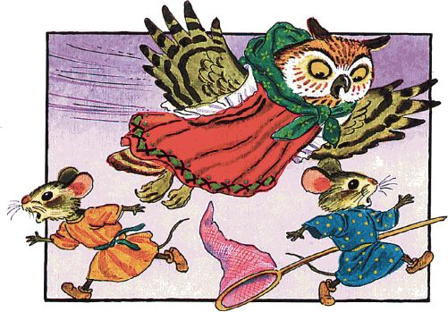
Лесная сказка

Slide 3
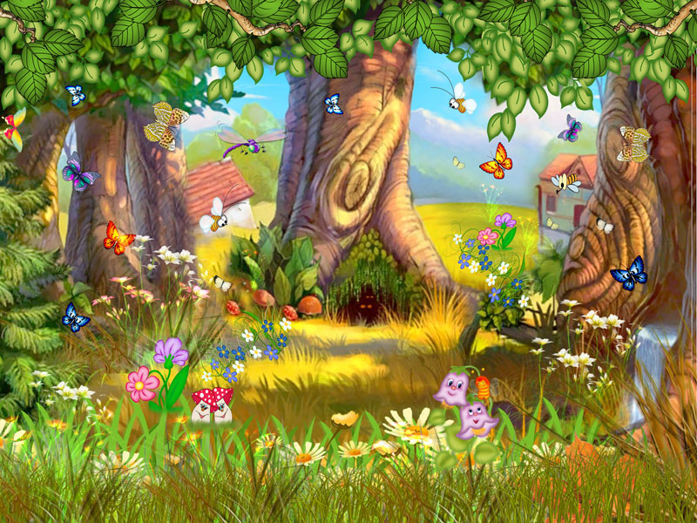
Возле леса на опушке…

Slide 4
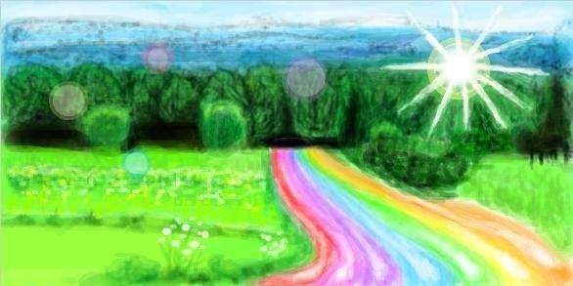
Дорога добра

Slide 5
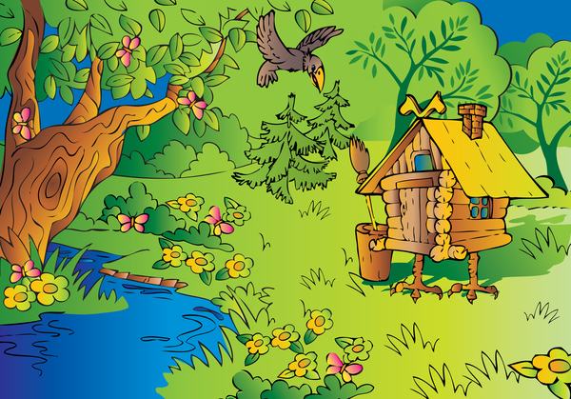
И стоит на ножках дом..

Slide 6
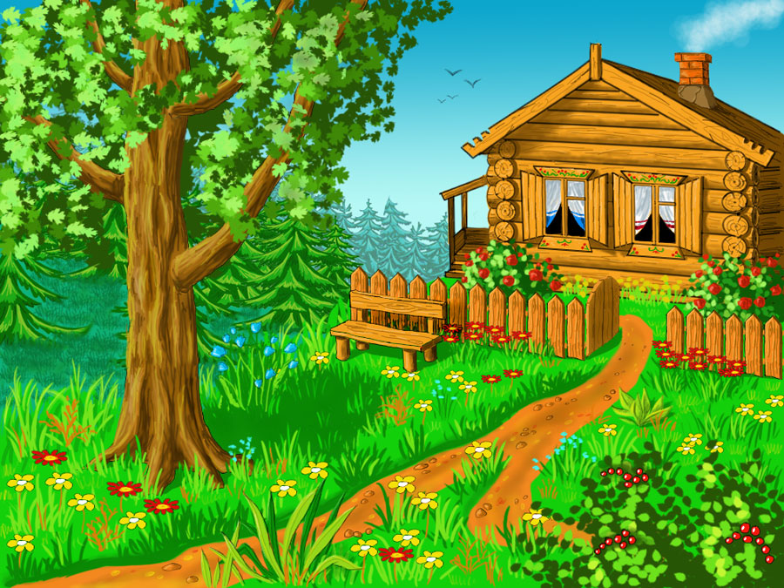
Жил да был на свете дед

Slide 7

На лугу

Slide 8

Знайте и берегите природу!

